Slide 1
Презентація
вчителя хімії
Кому посміхається наука?
Тому, хто її любить!

Slide 2
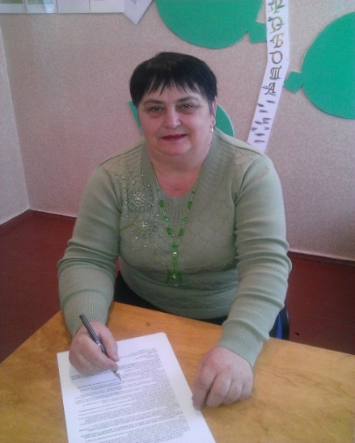
Фурман Наталя Аркадіївна
Вчитель хімії та біології Червонотоківської загальноосвітньої
школи І–ІІІ ступенів

Slide 3
Освіта: Криворізький державний педагогічний інститут, 1980 рік
Спеціальність: вчитель хімії та
біології
Стаж роботи: 35 років
Посада: вчитель хімії та біології,
ЗД з навчально-виховної роботи
Категорія : вища
Звання: «старший вчитель»,
«вчитель – методист

Slide 4
Моє кредо
Немає жахливішої роботи, Ніж учительська,
Немає виснажливішої
Роботи від учительської,
Де нерви паляться, мов хмиз Сухий, де серце рветься
Але немає щасливішої долі, Коли людина з твоїх рук, Учителю іде у світ –
На краплю світ людніє.
І. Драч

Slide 5
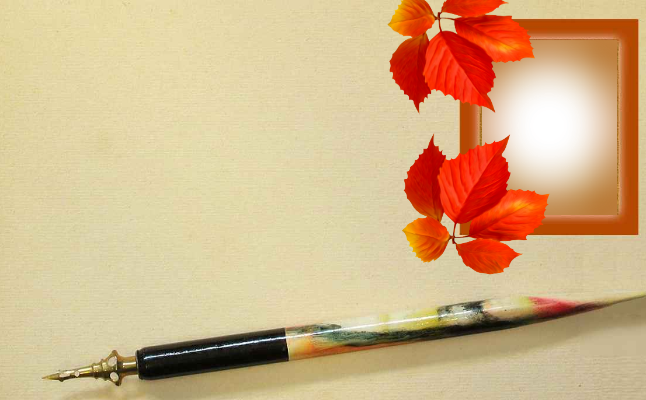
Тема досвіду:
Активізація навчально- пізнавальної діяльності та творчого потенціалу учнів, залучення їх до творчої діяльності, зростання рівня творчої компетентності учнів на уроках хімії»
«Той, хто звертаючись до старого, здатний відкривати нове, достойний бути вчителем»
Конфуцій.

Slide 6
Мотивація досвіду:
Справа або заняття, які не мають труднощів, не вимагають повного напруження розуму і волі, недостойні людини.
впровадження найоптимальніших методів і прийомів, прогресивних інтерактивних технологій навчання;
удосконалення засобів і форм процесу навчання відповідно до сучасних вимог;
інтенсифікація та індивідуалізація навчання;
розкриття творчих можливостей дитини;
проекція на майбутнє.

Slide 7
Актуальність досвіду:
Використання нових підходів до організації навчального процесу;
формування творчої особистості;
підвищення мотивації навчання;
розвиток життєвих компетентностей, самостійного свідомого мислення для досягнення успіху;
формування навичок самостійного наукового пізнання та самореалізації особистості.
Розум мудро створений, вартий більше від розуму добре наповненого.

Slide 8
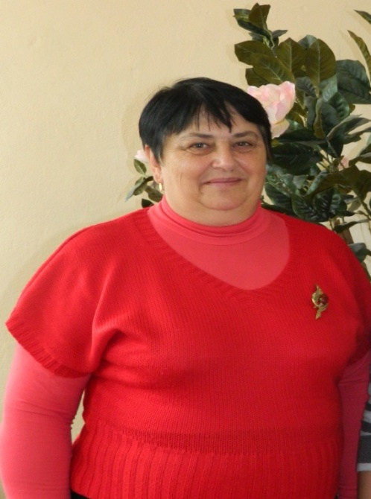
Учитель! То не просто так людина
Учитель! Душ людських взірець
Його робота – кропітка, рутинна
І треба мати не аби який терпець
Щоб ниву знань засіяти сумлінно
І щоб не вата дала свої плоди.
Переможці: районна олімпіада з хімії ІІ місце Беспалий В.,
ІІІ місце – Головізнін П.;
Гра “Геліантус” – ІІІ місце Шевченко Єгор

Slide 9
Педагогічні технології
Критичне мислення
Нове треба створювати в поті чола, а старе само продовжує існувати і твердо триматися на милицях звички.
О.І.Герцен
Ігрова технологія
Особисто орієнтоване
навчання
Інтерактивне навчання
Проблемне навчання
Розвивальне навчання
Проектна технологія

Slide 10
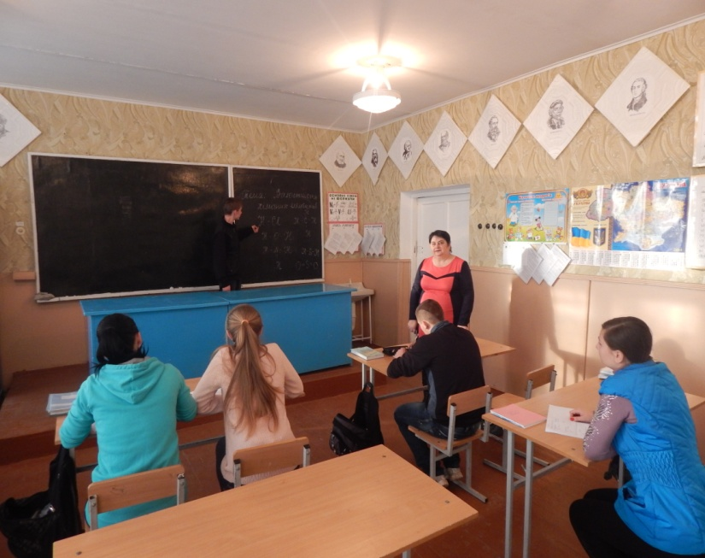
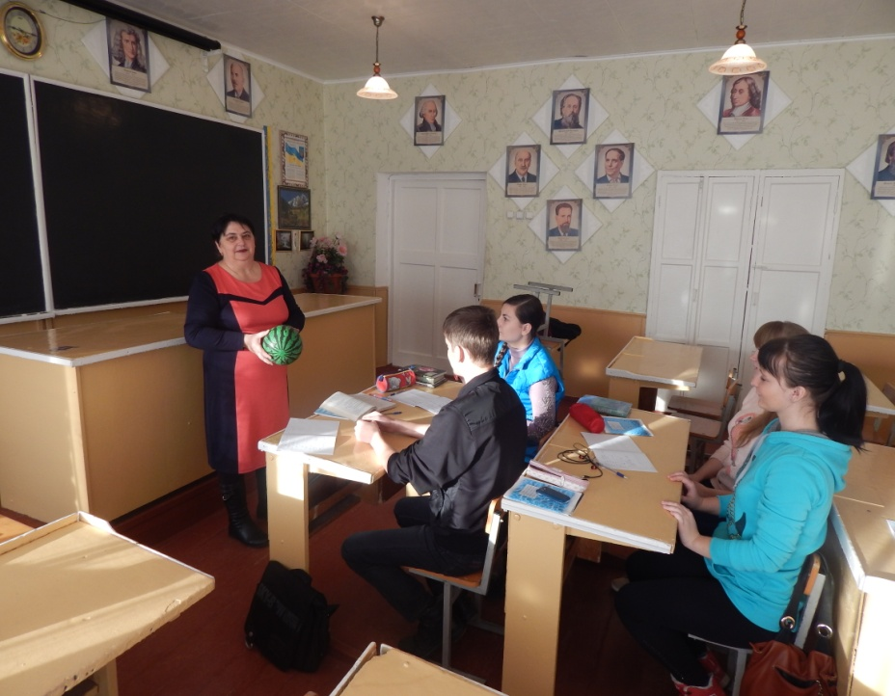
Талановитий вчитель неодмінно
повинен бути взірцем і честі , і добра
І я пишаюсь тим, що я Учитель!
Що хімії навчаю дітлахів.

Slide 11
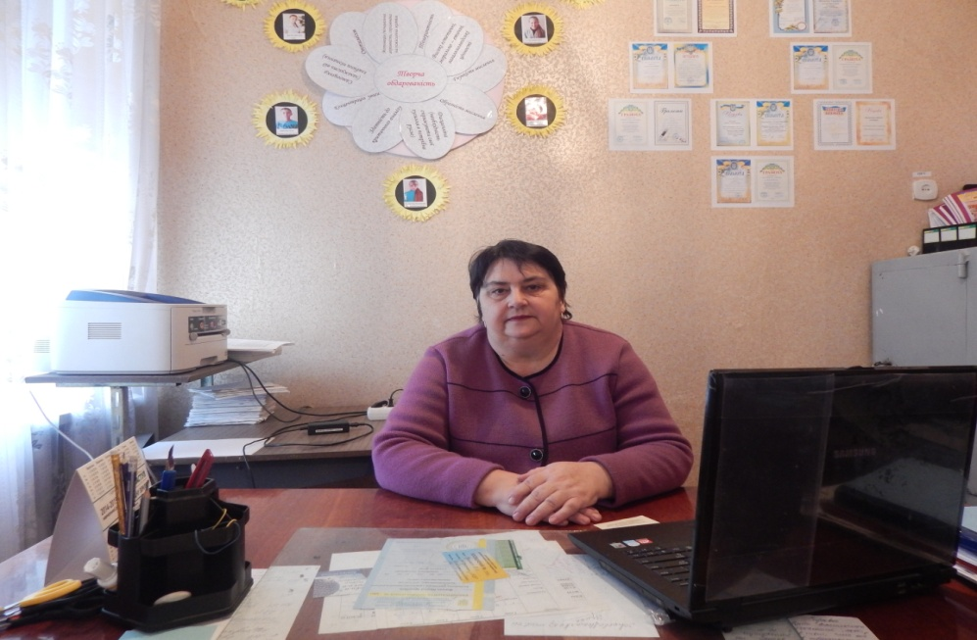
Виростила:
45 медичних сестер,
4 лікаря,
1 вчителя хімії,
3 вчителя біології

Slide 12
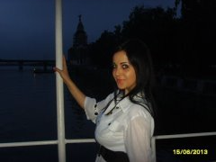
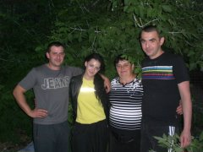
Любов до школи
Ось мій покровитель
Хоч маю доньку
І двох синів

Slide 13
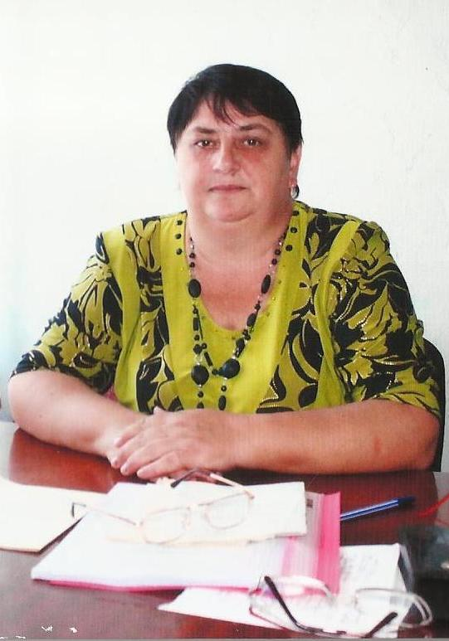
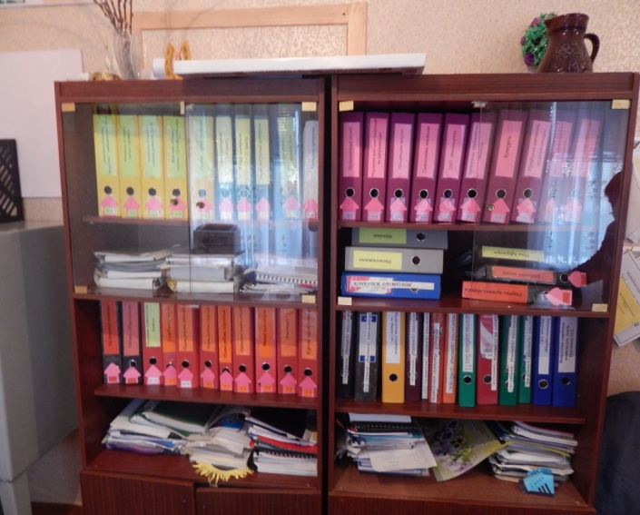
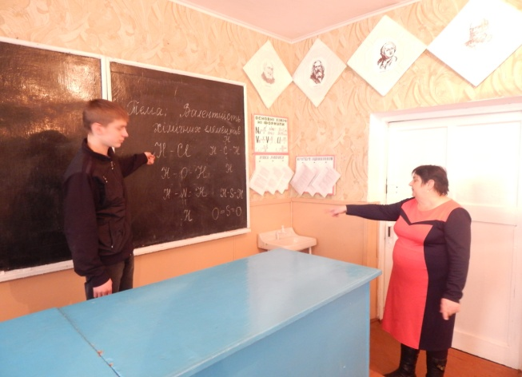
Долю собі вибирала сама
І хоч уже торкнулась
чола сивина
Її не зміню ні на які дива
Бо вчительська доля – найкраща моя!

Slide 14
Завершити хочу словами, які я вважаю
своєю настільною книгою:
Музикант не б’є кулаком або палицею по струнах. Не вдаряє інструментом об стіну, коли струни ліри, цитри або арфи дають дисонанси, а терпляче настроює їх, докладаючи все своє мистецтво, доти, доки не приведе струни до гармонії.
Так само ми маємо пристосуватися до властивостей розуму. Приводити розум до гармонії та любові до наук, коли ми не хочемо з лінивих зробити впертих, а зі в’ялих – зовсім дурнів.
Я.А.Коменський

